Slide 1
Finansiell utbildning och ledningskompetens för ICH-operatörer IDP European Consultants

Slide 2
SYFTE OCH MÅL
I slutet av denna modul kommer du att kunna:
Förhållningssätt till ledningskompetens från en EntreComps infallsvinkel
Skriv specifika hänvisningar till de kompetenser och delkompetenser som EntreComp föreställer sig och som är behjälpliga för finansiell kompetens
Bedöm framstegen I ledningskompetens
Inom ramen för denna enhet finns en progressionsmodell i 8 nivåer att använda för att själv kunna utvärdera ny kompetens och kunskap i frågan.
Utnyttja nya verktyg, ramverk och tekniker för strategisk ledning
I slutet av module kommer vi att presentera robusta och konsidelarde ledningsramverk för företag och verksamheter som enkelt kan tillämpas i ICH-sektorer.
The European Commission's support for the production of this publication does not constitute an endorsement of the contents, which reflect the views only of the authors, and the Commission cannot be held responsible for any use which may be made of the information contained therein.

Slide 3
INDEX
Enhet 2
Enhet 1
Verktygslåda för strategisk ledning i ICH
Finansiell ledning och ledningskompetens

Slide 4
Enhet 1
Sektion 1 – Finansiell utbildning och ledningskompetens: introduktion
Ämnet finansiell utbildning och läskunnighet är extremt relevant och debatterat. De största internationella organisationerna verkar vara särskilt proaktiva inom dessa utbildningsområden.
Världsbanken, OECD, Internationella arbetsorganisationen, Förenta Nationerna kom alla med initiativ till sin egna internationella skala som syftade till att stärka den finansiella kompetensen – med särskild hänvisning till marginaliserade och missgynnade samhällen, utvecklingsländer, landsbygdsområden, kvinnor och andra områden med hög risk för socioekonomisk marginalisering. Ansträngningarna fortsätter...
...till exempel, när vi talar, samarbetar Europeiska kommissionen med OECD för att utveckla en Financial Competence Framework for the EU.
The European Commission's support for the production of this publication does not constitute an endorsement of the contents, which reflect the views only of the authors, and the Commission cannot be held responsible for any use which may be made of the information contained therein.

Slide 5
Enhet 1
Sektion 2 – Finansiell utbildning och ledningskompetens: en EntreComps infallsvinkel
Ramverket för entreprenörskompetens utvecklat av GFC, Europeiska kommissionen, listar "finansiell och ekonomisk läskunnighet" som en fristående kompetenser för att underhålla, utveckla och stärka initiativförmåga och entreprenörsanda.
Finansiell och ekonomisk läskunnighet tillhör det andra utbildningsområdet i ramverket, relaterat till RESURSER, tillsammans med:
Självkännedom och effektivitet
Motivation och uthållighet
Mobilisera resurser
Mobilisera andra
The European Commission's support for the production of this publication does not constitute an endorsement of the contents, which reflect the views only of the authors, and the Commission cannot be held responsible for any use which may be made of the information contained therein.

Slide 6
din ande, men också din tekniska och sektorspecifika kunskap...
Enhet 1
Sektion 2 – 2.4 Finansiell och ekonomisk läskunnighet
EU-kommissionens val att samla den här typen av kompetens, tillsammans med andra listade I föregående bild, är mycket intressant: medan andra kompetenser inom området hänvisar till attityder och tankesätt, är 2.4 den enda med högintensiv teknisk coefficient.
Att vara skicklig i grunderna för finanser och ekonomi, är enligt Europeiska kommissionen, som en strategisk resurs för spetskompetens och prestation, liksom motivation, focus och inspiration.
Slutligen bör du komma ihåg detta när du hanterar svåra omständigheter som utmanar din motivation och din tekniska sektorspecifika kunskaper…
The European Commission's support for the production of this publication does not constitute an endorsement of the contents, which reflect the views only of the authors, and the Commission cannot be held responsible for any use which may be made of the information contained therein.

Slide 7
Enligt ramverket beskrivs kompetensen enligt följande
Enhet 1
Sektion 3 – En närmare granskning av 2.4 (1)
Enligt ramverket beskrivs kompetensen enligt följande:
Kompetens | Syfte | Beskrivning
2.4 Finansiell och ekonomisk läskunnighet | Utveckla finansiellt och ekonomiskt kunnande | Att uppskatta kostnaden för att utveckla en Idé till en ekonomiskt hållbar aktivitet Planera, sätta in och utvärdera ekonomiska beslut över tid Hantera finansiering för att försäkra dig om att aktiviteten kan pågå över tid
The European Commission's support for the production of this publication does not constitute an endorsement of the contents, which reflect the views only of the authors, and the Commission cannot be held responsible for any use which may be made of the information contained therein.

Slide 8
Enhet 1
Sektion 3 – En närmare granskning av 2.4 (2)
Genom att föregående tabell noterar vi kanske att 2.4 har ett tredimensionellt fokus:
Budgetering och kostnadsstrukturering
Finansiellt beslutsfattande
Operativ hållbarhet
Med andra ord, EntreComp verkar att under samma utbildningområde koppla både entreprenörsambitioner och resiliens, till idéns konkreta och faktiska lönsamhet: en stark initiativtagarförmåga och en brinnande motivation kan leda till en katastrof om siffrorna (d.v.s. €) inte övervägs rationellt…
En bra idé behöver nödvändigtvis inte vara ekonomiskt lönsam (till följd av stora investeringar eller ohållbara vinstmarginaler). Samtidigt är en lönsam idé alltid en bra idé att överväga och arbeta på…
The European Commission's support for the production of this publication does not constitute an endorsement of the contents, which reflect the views only of the authors, and the Commission cannot be held responsible for any use which may be made of the information contained therein.

Slide 9
Enhet 1
Sektion 4 – Finansiell och ekonomisk verksamhet: länkar och underkompetenser
EntreComps ramverk listar fyra detaljerade länkar till kompetenser i nr. 2.4 som är avgörande för att åtminstone behärska det mest väsentliga inom finans och ekonomi:
Att förstå finansiella och ekonomiska koncept
Budget
Hitta finansiering
Förstå beskattning
För var och en av dessa länkar kan användare själva bedöma sin kompetensnivå genom att hänvisa till den 8-dimensionella progressionsmodellen utvecklad av ramverket och som övergripande tillämpas på varje länk gällande varje kompetens.
The European Commission's support for the production of this publication does not constitute an endorsement of the contents, which reflect the views only of the authors, and the Commission cannot be held responsible for any use which may be made of the information contained therein.

Slide 10
Enhet 1
Sektion 4 – Finansiell och ekonomisk läskunnighet: Att förstå ekonomiska och finansiella koncept
Den här kompetensen handlar egentligen om att bekanta sig med vanlig terminologi som används inom företag och ledning:
KPI
Brytpunkt
Utbud, efterfrågan och marknadspris
Aktier vs obligationer
Priselasticitet I efterfrågan
Stordriftsfördelar
Ekonomier för lärande
Strategisk affärsenhet
Diversifieringsstrategi
Värdekedja
Etc.
The European Commission's support for the production of this publication does not constitute an endorsement of the contents, which reflect the views only of the authors, and the Commission cannot be held responsible for any use which may be made of the information contained therein.

Slide 11
Enhet 1
Sektion 4 – Finansiell och ekonomisk läskunnighet: : Budget
Budgetering handlar om att kunna prognostisera kassaflödesbehov per varje kaostnadskategori.
Varje funktion kräver en viss mängd ekonomiska resurser för att utföra sina givna uppgifter: den slutliga budgeten som tilldelas varje function/process/team (beroende på etiketten för kostnadskategorin) kommer att resultera från tillförlitliga och robusta uppskattningar baserade, till exempel på benchmark med historiska data.
Framgångsrik budgetering kommer med erfarenhet: genom olika aktiviteter, över tid, samlar entreprenörer olika referenser och erfarenheter gällande budgetering, som hjälper dem i framtida budgetrelaterade beslut.
Det finns flera metoder som kan användas för budgetplanering och prognoser. Vi kommer att gå igenom dem I den andra enheten i denna modul.
The European Commission's support for the production of this publication does not constitute an endorsement of the contents, which reflect the views only of the authors, and the Commission cannot be held responsible for any use which may be made of the information contained therein.

Slide 12
Enhet 1
Sektion 4 – Finansiell och ekonomisk läskunnighet: Hitta finansiering
… med andra ord, hitta människor villiga att investera i organistationens/företagets idé I utbyte mot ränta.
Den “traditionella” representeras av banksystemet. Emellertid, finns det nuförtiden en mycket stor kohort av intressenter från både den offentliga och privata sektorn som kan vara av intresse för dessa specifika uppgifter:
Superänglar
Änglar
Riskkapitalister
Crowdfunding
Finansieringsmöjligheter genom EU
Strukturfonder
EU-program
För ytterligare information, se enhet 2.
The European Commission's support for the production of this publication does not constitute an endorsement of the contents, which reflect the views only of the authors, and the Commission cannot be held responsible for any use which may be made of the information contained therein.

Slide 13
Enhet 1
Sektion 4 – Finansiell och ekonomisk läskunnighet: Förstå beskattning
Enligt EntreComp ramverk handlar förståelse gällande beskattning om:
Grundläggande |  | Medel |  | Avancerat |  | Expert
Förlita sig på stöd från andra |  | Bygga självständighet |  | Ta ansvar |  | Driver förändring, innovation och tillväxt
Under direkt övervakning av andra. | Med reducerat stöd av andra, med viss självständighet och tillsammans med kamrater. | Självständigt och tillsammans med kamrater. | Ta och dela vissa ansvarsområden. | Med viss vägledning och tillsammans med andra. | Ta ansvar för att fatta beslut och samarbeta med andra. | Ta ansvar för att bidra till komplex utveckling inom ett specifikt område. | Bidrar väsentligt till utvecklingen av ett specifikt område.
Upptäcka | Utforska | Experimentera | Våga | Förbättra | Förstärka | Expandera | Transformera
Jag kan beskriva syftet med beskattning. | Jag kan förklara hur beskattning finansiera<r verksamhet I ett land och dess del I tillhandahållandet av kollektiva varor och tjänster. | Jag kan uppskatta de huvudsakliga redovisnings- och skatteförpliktelser jag behöver uppfylla för att uppfylla skattekraven för min verksamhet. |  | Jag kan uppskatta hur mina ekonomiska beslut (investeringar, köp av tillgångar, varor och så vidare) påverkar min skatt. | Jag kan fatta ekonomiska beslut utifrån nuvarande skattesystem. | Jag kan fatta ekonomiska beslut med hänsyn till skattesystemet I olika länder och territorier.
The European Commission's support for the production of this publication does not constitute an endorsement of the contents, which reflect the views only of the authors, and the Commission cannot be held responsible for any use which may be made of the information contained therein.

Slide 14
Enhet 2
Sektion 1 – Verktygslåda för strategisk ledning: en introduktion
I kursen gällande den här enheten vill vi ge användare konsoliderade verktyg och modeller som de kan lita på för att strategiskt planera sina organistaioner.
Verktygen som kommer att presenteras representerar de viktigaste delarna gällande ledningskompetens och kommer att vara ett stöd för att:
Få bättre förståelse för konkreta utvecklingsmöjligheter för företaget
Hitta nya möjligheter och sätt att överbrygga klyftan med marknaden
Att nå konkurrensfördelar och högre standard gällande prestanda
Tänkvärt är att dessa verktyg inte har utvecklats med hänvisning till en specific sektor eller bransch. I och med detta passer de perfekt för immateriellt kulturarv och den typen av verksamhet.
The European Commission's support for the production of this publication does not constitute an endorsement of the contents, which reflect the views only of the authors, and the Commission cannot be held responsible for any use which may be made of the information contained therein.

Slide 15
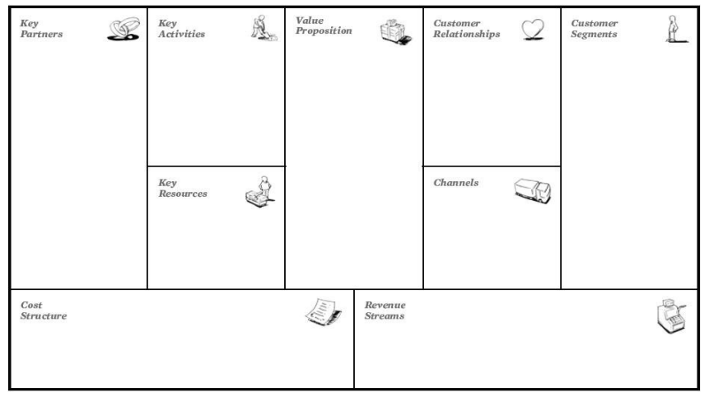
Enhet 2
Sektion 2 – Business Model Canvas, BMC (1)
Source: Osterwalder, Alexander (2005). “What is a business model?”
The European Commission's support for the production of this publication does not constitute an endorsement of the contents, which reflect the views only of the authors, and the Commission cannot be held responsible for any use which may be made of the information contained therein.

Slide 16
Enhet 2
Sektion 2 – Business Model Canvas, BMC (2)
Fram till idag, är BMC fortfarande favoritverktyget för blivande entreprenörer för att utforma och konceptualisera affärsmodellen för sin organisation.
Med affärsmodeller menar vi på vilket sätt organisationen/affärsverksamheten genererar värde och stävar efter ekonomisk hållbarhet.
BMC är tänkt att skrivas ut och fyllas i av deltagarna med post-it-lappar, grafer, ritningar… vad än de tänker skulle kunna generera ett bidrag. Vanligtvis är det ett lagarbete men det finns egentligen inga begränsningar för dess användningsområde. Deltagarna diskuterar idéer tillsammans, s.k. brainstorming, Participants brainstorm together gällande kärnelement som bidrar till definitionen av affärsmodellen.
BMC består av nio kluster av resurser som dessa kärnelement kan referera till. Som användare kan märka, föreslår inte verktygen en standardutformning… faktum är att användare kan fortskrida som de själva vill. Med det sagt så följer här en preliminär riktlinje, som kan övervägas (nästa sida):
The European Commission's support for the production of this publication does not constitute an endorsement of the contents, which reflect the views only of the authors, and the Commission cannot be held responsible for any use which may be made of the information contained therein.

Slide 17
Enhet 2
Sektion 2 – Business Model Canvas, BMC (3)
1. Nyckelpartners Vilka är era nyckelpartners? Vilka är era nyckelleverantörer? Vilka nödvändiga resurser behöver vi från olika partner? Vilka huvudaktiviteter utför våra partner? | 2. Huvudaktiviteter Vilka aktiviteter krävs för våra betydelsefulla propositioner? Hur är det med våra distributionskanaler? Hur är det med våra kundkontakter? Hur är det med våra intäktsströmmar? | 3. Nödvändiga resurser Vilka aktiviteter krävs för våra betydelsefulla propositioner? | 4. Värdera propositioner Vad av värde levererar vi till våra kunder? Vilket eller vilka av våra kunders problem hjälper vi till att lösa? Vilka produkter och vilken service erbjuder vi varje kundsegment? Vilka av våra kunders behov tillfredsställer vi? | 5. Kundkontakter Vilken typ av relation förväntar sig varje enskilt kundsegment att vi ska etablera och upprätthålla med dem? Vilka har vi redan etablerat? Hur är dessa integrerade med resten av vår affärsverksamhet? Vad är kostsamma är de? (Eller kommer de att bli?) | 6. Kundsegment För vem eller vilka skapar vi ett värde? Vilka är våra viktigaste kunder? | 7. Kanaler Genom vilka kanaler vill vår kundsegment kontaktas? Hur kan vi nå dem? Hur skulle våra kanaler kunna integreras? Vilka är mest kostnadseffektiva? | 8. Kostnadsstruktur Vilka är de viktigaste kostnaderna inom vår affärsmodell? Vilka nödvändiga resurser och aktiviteter är kostsammast? | 9. Intäktsströmmar För vilka värden är våra kunder egentligen villiga att betala? Hur mycket skulle de föredra att betala?
The European Commission's support for the production of this publication does not constitute an endorsement of the contents, which reflect the views only of the authors, and the Commission cannot be held responsible for any use which may be made of the information contained therein.

Slide 18
Enhet 2
Sektion 3 – Budgetering och kostnadssturkturer (1)
När vi pratar om 8. Kostnadsstruktur och 9. Intäktsströmmar, tar vi tillfället I akt att gå tillbaka till EntreComps budgettråd för att presentera de vanligaste metoderna för kostnadsstrukturering och budgetprognoser:
ANALOG: utvärdera från tidigare (och liknande!) erfarenheter
PARAMETRISK: historisk data räknas om på grundval av de aktuella omständigheterna
TOP-DOWN: från det stora beloppet, fördela budgeten på varje specific kostnadskategori
BOTTOM-UP: från budgeten som allokerats till varje kostnadskategori , generera den övergripande budgeten (och diskutera om den)
The European Commission's support for the production of this publication does not constitute an endorsement of the contents, which reflect the views only of the authors, and the Commission cannot be held responsible for any use which may be made of the information contained therein.

Slide 19
Enhet 2
Section 3 – Budgetering och kostnadssturkturer (2)
Finns det någon budgetmetod som är bättre än någon annan? …nej, det finns det inte.
Den tillämpade metoden beror verkligen på givna sammanhanget – om vi, till exempel, förfogar över robusta och tillförlitliga historiska data och information, representerar verkligen den ANALOGA metodiken vägen att gå…
Generellt sett bör fördelningen av budgeten vara förenlig med tre vägledande kriterier:
Överensstämmelse
Påverkan
Hållbarhet
Med andra ord , är den givna budgeten koherent med resurserna i uppgiften/processen/arbetsgruppen etc?
The European Commission's support for the production of this publication does not constitute an endorsement of the contents, which reflect the views only of the authors, and the Commission cannot be held responsible for any use which may be made of the information contained therein.

Slide 20
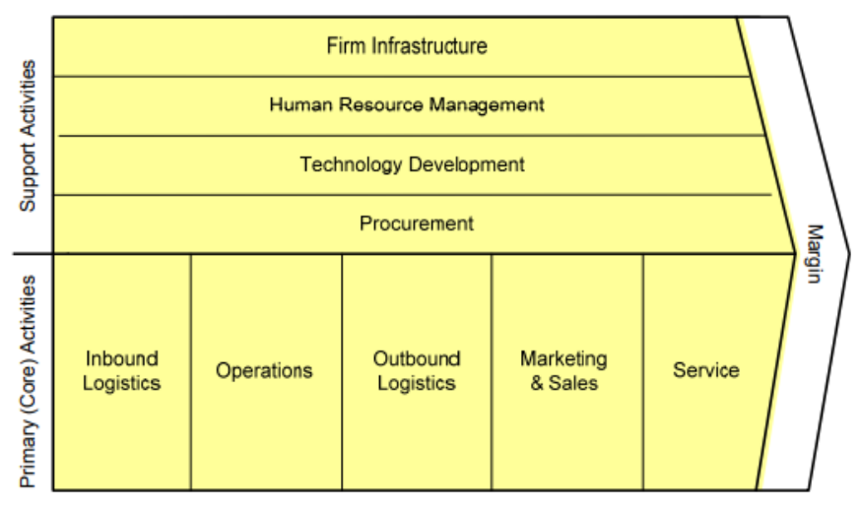
Enhet 2
Sektion 4 – Porters värdekedja (1)
Source: Michael E. Porter, Competitive Advantage, 1985, p.87
The European Commission's support for the production of this publication does not constitute an endorsement of the contents, which reflect the views only of the authors, and the Commission cannot be held responsible for any use which may be made of the information contained therein.

Slide 21
Unit 2
Sektion 4 – Porters värdekedja (2)
En annan hyllad modell att “visualisera” ett företags värdeekvation är den s.k. värdekedjan. Om man ser på det utifrån det ramverket, är en organisation en pågående process som omvandlar råvaror till varor och tjänster för allmänheten.
Företagsaktiviteterna är indelade I två grupper:
Primära (kärn)aktiviteter: de som direkt bidrar till avkastning.
Stödaktiviteter: de som är avgörande för bearbetning av indata och utan vilka utdata inte skulle genereras av Primaries.
The European Commission's support for the production of this publication does not constitute an endorsement of the contents, which reflect the views only of the authors, and the Commission cannot be held responsible for any use which may be made of the information contained therein.

Slide 22
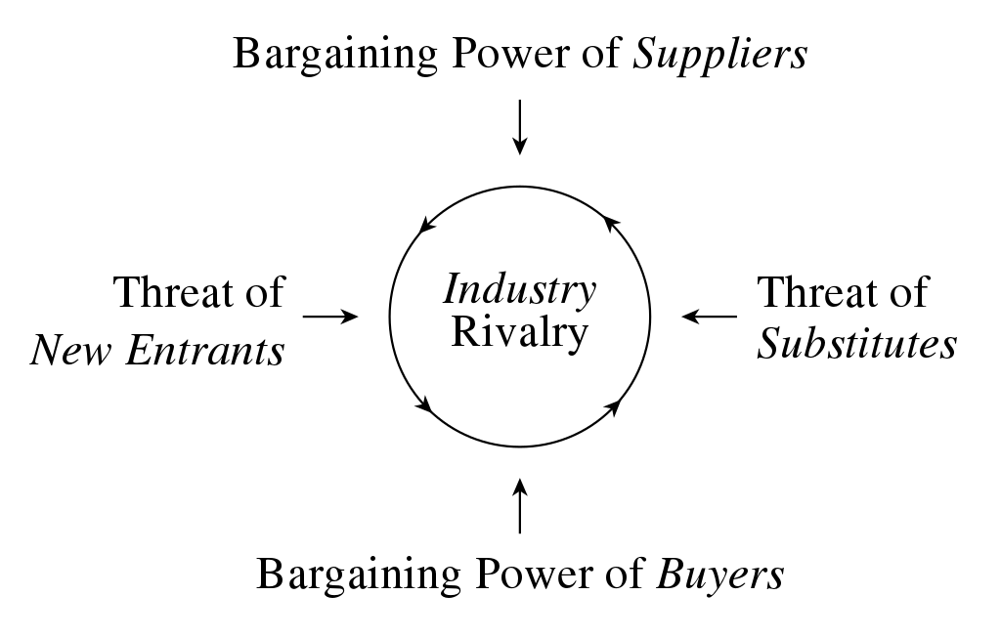
Enhet 2
Sektion 5 – Porters fem krafter (1)
Source: Michael E. Porter, “How Competitive Forces Shape Strategy”, Harvard Business Review, May 1979 (Vol. 57, No. 2), pp. 137–145.
The European Commission's support for the production of this publication does not constitute an endorsement of the contents, which reflect the views only of the authors, and the Commission cannot be held responsible for any use which may be made of the information contained therein.

Slide 23
Enhet 2
Sektion 5 – Porters Five Forces (2)
Tack vare Michael Porter har vi ytterligare en hörnsten I strategisk affärsledning.
The Model of Five Forces är en referensram för att analysera och bedöma konkurrensdynamiken i en specifik industri/sektor. Ramverket innehåller fem variable (“krafter”) som utformar konkurrensen och konkurrensutmaningar, som en organisation ställs inför.
Nytillkommande
Förhandlingsstyrka hos leverantörer
Förhandlingsstyrka hos köpare
Ersättningsprodukter (eller tjänster)
Konkurrenterna själva
För ytterligare information gällande ramverket, se: How Competitive Forces Shape Strategy, HBR
by Michael E. Porter
The European Commission's support for the production of this publication does not constitute an endorsement of the contents, which reflect the views only of the authors, and the Commission cannot be held responsible for any use which may be made of the information contained therein.

Slide 24
Enhet 2
Sektion 5 – Nya krafter vid horisonten: Porters modell integrerad
Andra har utgått från Porters modell, lagt till egna bidrag vilket har identifierat i ytterligare källor som kan påverka organisationens konkurrenskraft:
Industrins tillväxttakt. Det har observerats att snabbt växande företag accelererar och “ökar” konkurrenskraften när de lockar till sig nya organisationer och nya investerare.
Teknik och innovationer. Ny teknik frestar att sörja för bättre konkurrenskraftiga marginaler (d.v.s. bättre kundupplevelse, bättre användbarhet av produkten, eller mer allmänt större verkan och effektivitet = kostnadsreduktion = större vinstmarginaler)
Regering. En fristående kraft, eftersom den i hög grad kan påverka utvecklingen gällande konkurrensfördelar inom manga industrier (försvar, hälsovård, energi etc).
Kompletterande produkter och tjänster. Föreställ er om hela fordonsindustrin blir “elektrisk”, hur skulle det påverka oljebolagen?
The European Commission's support for the production of this publication does not constitute an endorsement of the contents, which reflect the views only of the authors, and the Commission cannot be held responsible for any use which may be made of the information contained therein.

Slide 25
Enhet 2
Sektion 6 – DEMINGS cykel (1)
Planera
Agera
Utför
kontrollera
Deming, W.E., 1950. Elementary Principles of the Statistical Control of Quality, JUSE.
The European Commission's support for the production of this publication does not constitute an endorsement of the contents, which reflect the views only of the authors, and the Commission cannot be held responsible for any use which may be made of the information contained therein.

Slide 26
Enhet 2
Sektion 6 – DEMINGS cykel (2)
Om du nyligen läst någon handbok I ledarskap är det mycket möjligt att du snubblat över saker som Lean Manufacturing, Total Quality Management (TQM), Just In Time (JIT): revisionsramverk som tillämpats I japansk industry sedan mitten av förra seklet.
I realiteten hämtar de alla inspiration från amerikanske författaren W. Edwards Deming, som kom i kontakt med japansk industri efter Andra världskriget.
Än idag är DEMINGS cykel en av de mest befästa, robusta och pålitliga ramverken för utvärdering av organisatoriska processer och deras överensstämmelse med interna kontrollstandarder.
Modellen får sin storskaliga spridning utifrån lättheten att tillämpa den, användarvänligheten och lineariteten.
The European Commission's support for the production of this publication does not constitute an endorsement of the contents, which reflect the views only of the authors, and the Commission cannot be held responsible for any use which may be made of the information contained therein.

Slide 27
TACK!

